Slide 1
* সবাইকে অনেক অনেক শুভেচ্ছা * সবাইকে অনেক অনেক শুভেচ্ছা * সবাইকে অনেক অনেক শুভেচ্ছা *

Slide 2
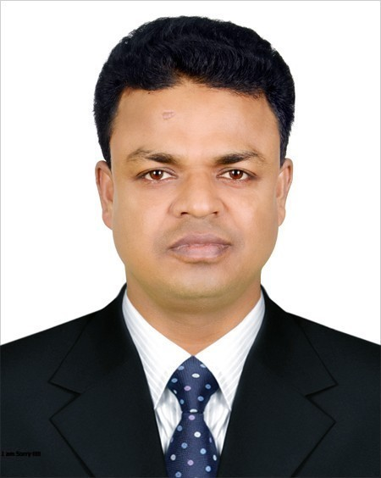
পরিচিতি
মোঃ সাখাওয়াত হোসেন
সহকারী শিক্ষক
পাকুড়িয়া সরকারি প্রাথমিক বিদ্যালয় ,সিংড়া, নাটোর
E-mail: shakhawathossengps@gmail.com
মোবাইলঃ ০১৭২৪-০২৫৬৪১
শ্রেণিঃ পঞ্চম
বিষয়ঃ বাংলাদেশ ও বিশ্বপরিচয়
অধ্যায়ঃ চতুর্থ
পাঠের শিরোনামঃ আলু তৈলবীজ ও মসলা

Slide 3
শিখনফলঃ
15.3.1 বাংলাদেশের প্রধান প্রধান কৃষি দ্রব্য সম্পর্কে বলতে পারবে ।
১৫.৩.২ বাংলাদেশ যে একটি কৃষিভিত্তিক দেশ বলতে পারবে।

Slide 4
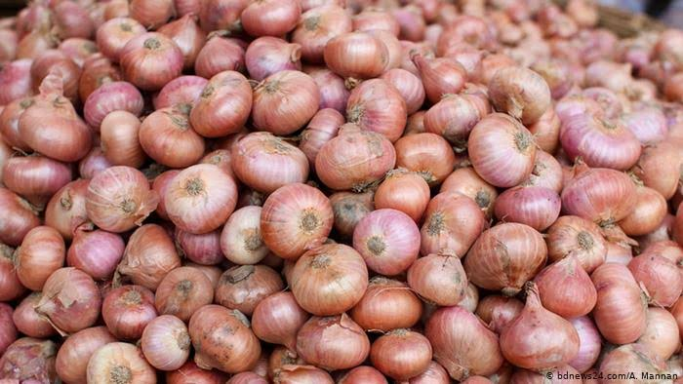
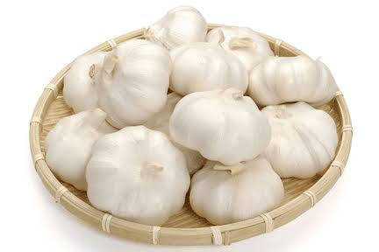
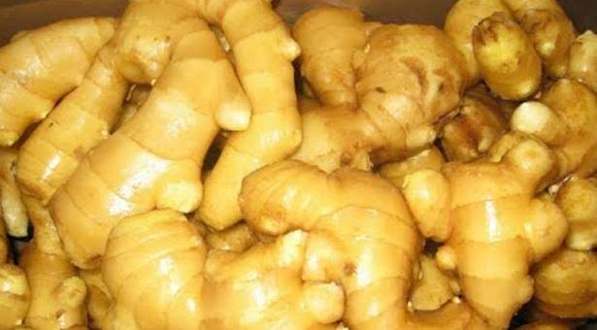
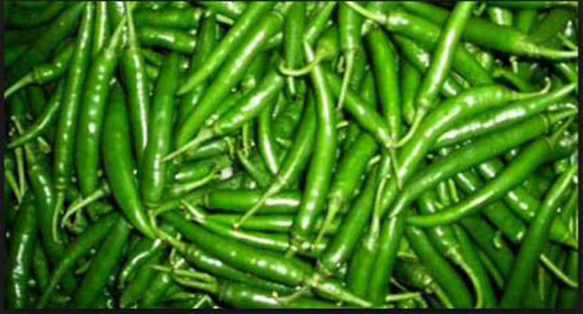
পেঁয়াজ
রসুন
আদা
মরিচ
আমরা খাবারকে সুস্বাদু করতে মসলা ব্যবহার করি।
আমরা খাবারকে সুস্বাদু করতে কী ব্যবহার করি?

Slide 5
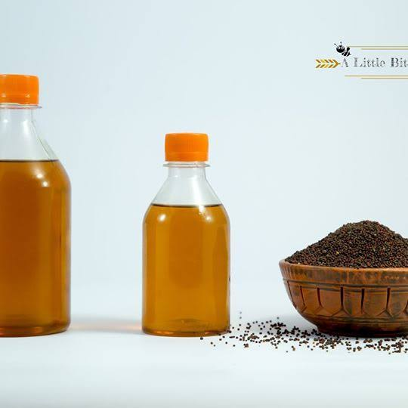
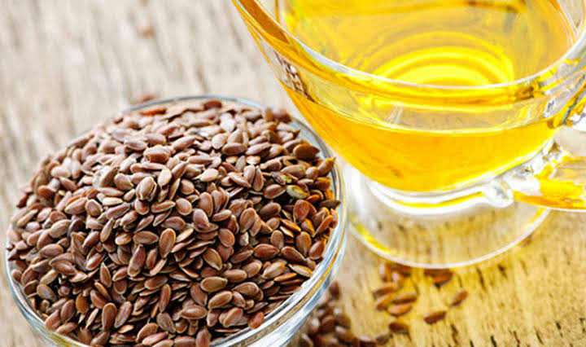
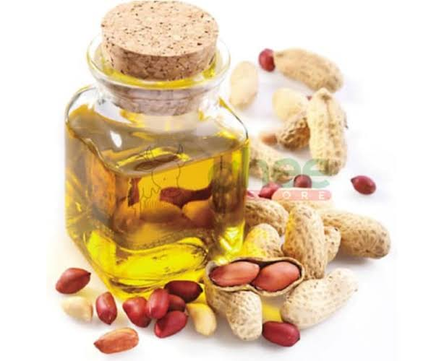
সরিষার তৈল
তিসির তৈল
বাদামের তৈল
আমরা তৈল দ্বারা বিভিন্ন ধরণের খাবার রান্না করি।
আমরা তৈল দ্বারা কী রান্না করি?

Slide 6
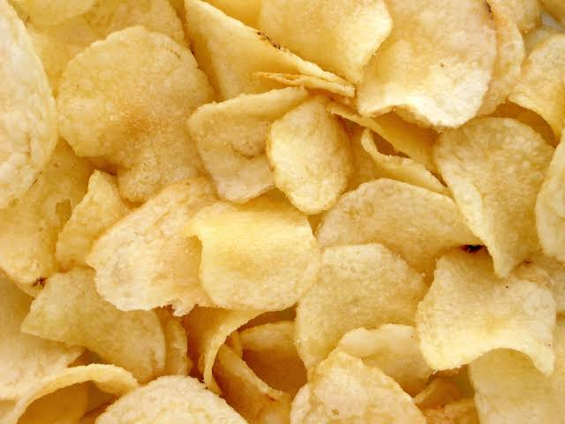
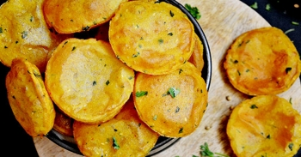
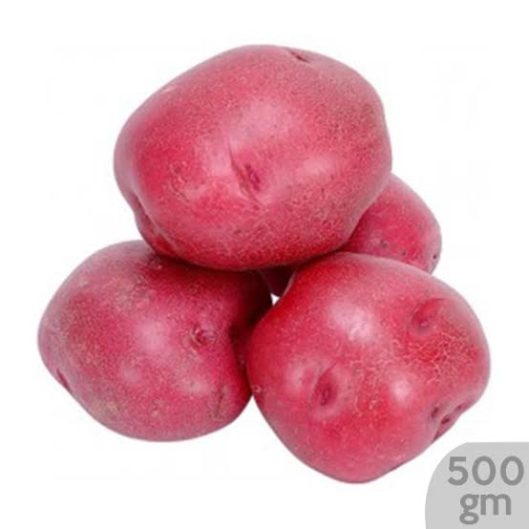
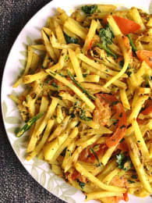
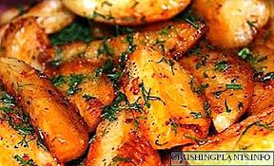
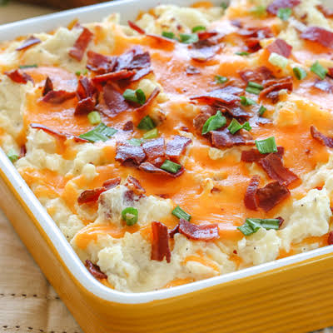
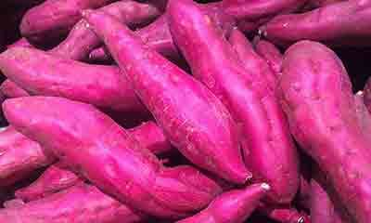
গোল আলু
আলু থেকে তৈরি বিভিন্ন খাবার
উর্বর দোআঁশ ও বেলে মাটি আলু চাষের জন্য বিশেষ উপযোগী।
মিষ্টি আলু

Slide 7
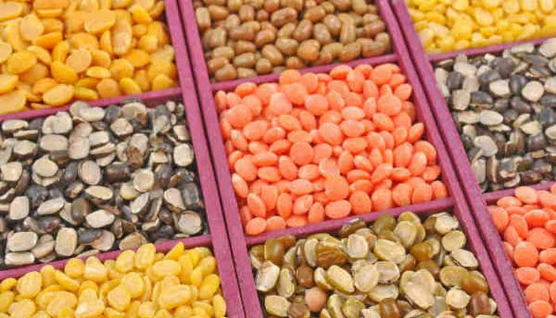
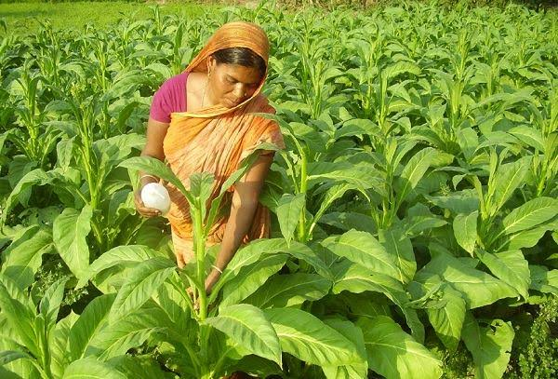
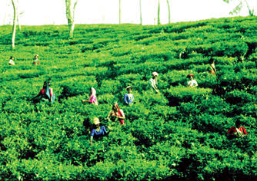
আলু
ডাল
তামাক
চা

Slide 8
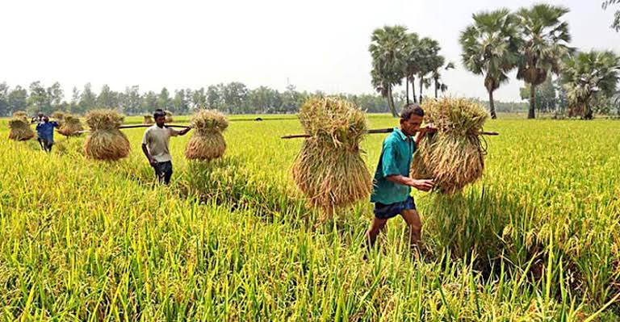
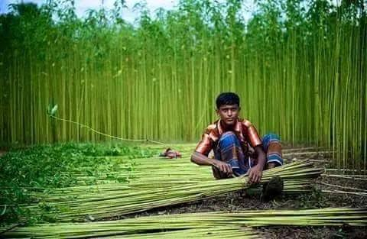
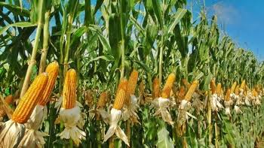
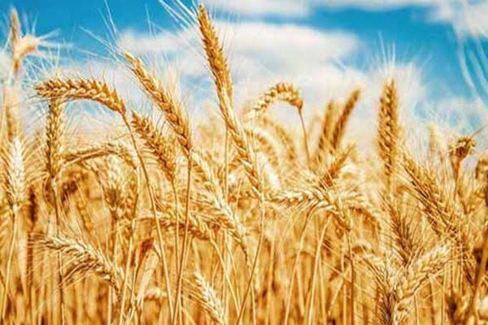
প্রধান কৃষি জাত দ্রব্য
ধান
পাট
ভুট্টা
গম

Slide 9
প্রশ্নোত্তরের মাধ্যমে আলোচনাঃ
* আলু কী ধরনের খাদ্য ?
উত্তরঃ শর্করা ।
* দেশের চাহিদা মিটিয়ে অতিরিক্ত খাদ্যশস্য কী করা হয় ?
উত্তরঃ বিদেশে রপ্তানি করা হয় ।
* দেশীয় তৈলবীজ ও মসলা দিয়ে চাহিদা পূরণ না হলে কী করতে হয় ?
উত্তরঃ বিদেশ থেকে আমদানি করতে হয় ।

Slide 10
বাংলাদেশের জনসংখ্যার ৮০% কৃষির উপর নির্ভরশীল।
বর্তমানে (২০১১-২০১২) এদেশের মোট জাতীয় আয়ে কৃষির অবদান-২০%।
বাংলাদেশে উৎপাদিত বিভিন্ন কৃষিজাত দ্রব্যের মধ্যে কতগুলো হলো খাদ্য জাতীয়, আর কতগুলো হলো অর্থকরী কৃষিদ্রব্য ।

Slide 11
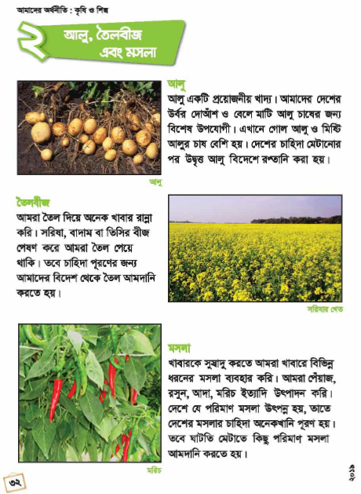
পাঠ্য বই সংযোগ

Slide 12
চলো একটি ভিডিও দেখি

Slide 13
একক কাজ
শূন্যস্থান পূরণ করঃ
১। এখানে গোল আলু ও............আলুর চাষ বেশি হয় ।
২। সরিষা, বাদাম, তিসি ইত্যাদি কে ......................বলে ।
মিষ্টি
তৈলবীজ

Slide 14
একক কাজ
খাদ্যজাতীয় কৃষিদ্রব্য হিসেবে আলু, তৈল বীজ ও মসলার
একটি করে গুরুত্ব বল।

Slide 15
দলীয় কাজ
1। বৈদেশিক মুদ্রা অর্জনে আলুর ভূমিকা বর্ণনা কর।
২। তৈল বীজ আমাদের দৈন্দন্দিন জীবনে কীভাবে সাহায্য করে?
ক দল
খ দল
১। কোন কোন তৈল বীজ থেকে আমরা তৈল পাই?
গ দল
১। মসলা আমরা কী কাজে ব্যবহার করি?

Slide 16
মূল্যায়ন
১। বাংলাদেশে প্রধানত কয় ধরণের আলু চাষ হয়?
২। আলু থেকে তৈরি হয় এমন ৩টি খাবারের নাম লেখ।
৩। তৈল ও মসলার একটি করে ব্যবহার লেখ।

Slide 17
বাড়ির কাজঃ
১ । তোমার বাড়িতে রান্নায় ব্যবহার করা হয় এমন মসলার তালিকা করে আনবে ।

Slide 18
সবাইকে অনেক অনেক ধন্যবাদ

